Slide 1

挑战信息学奥林匹克
C++程序设计（1-11）
循环结构综合应用-1

Slide 2
用循环解决数学问题
读懂题目
分析问题找到数学方法
用循环解决问题

Slide 3
辗转相除法求最大公约数
辗转相除法， 又名欧几里德算法（Euclidean algorithm），是求最大公约数的一种方法。
它的具体做法是：
用较小数除较大数，再用出现的余数（第一余数）去除除数，再用出现的余数（第二余数）去除第一余数，如此反复，直到最后余数是0为止。如果是求两个数的最大公约数，那么最后的除数就是这两个数的最大公约数。

Slide 4
辗转相除法求最大公约数
x y r
24 14 10
14 10 4
10 4 2
4 2 0
Notes:
是否需要判断那个数更小？

Slide 5
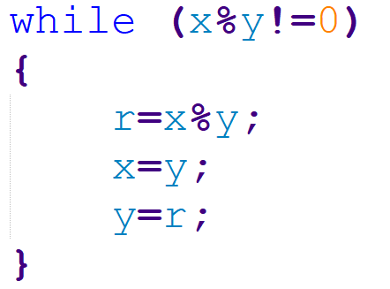
辗转相除法求最大公约数
x y r
24 14 10
14 10 4
10 4 2
4 2 0
Notes:
是否需要判断那个数更小？

Slide 6
最大公约数
样例输入
10 100
8 64
9 19
样例输出
10
8
1
题目描述
输入两个正整数，求其最大公约数。
输入
测试数据有多组，每组输入两个正整数。
输出
对于每组输入,请输出其最大公约数。

Slide 7
问题分析
问题有多组数据，而且不知道有几组数据，用while循环解决读取数据的问题。
对于每一组数据，使用求公约数算法求出最大公约数。

Slide 8
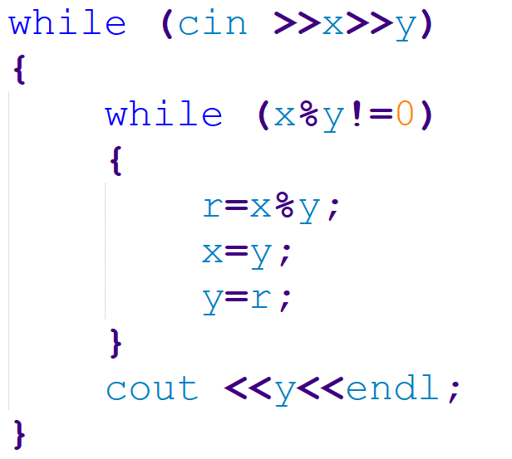
问题分析
问题有多组数据，而且不知道有几组数据，用while循环解决读取数据的问题。
对于每一组数据，使用求公约数算法求出最大公约数。

Slide 9
问题分析
问题有多组数据，而且不知道有几组数据，用while循环解决读取数据的问题。
对于每一组数据，使用求公约数算法求出最大公约数。
思考：如果要求n个数的最大公约数，程序怎么写？

Slide 10
质数
一个大于1的自然数，除了1和它本身外，不能被其他自然数整除（除0以外）的数称之为质数或者素数。
编写一个程序，判断给定的正整数x是否是质数。

Slide 11
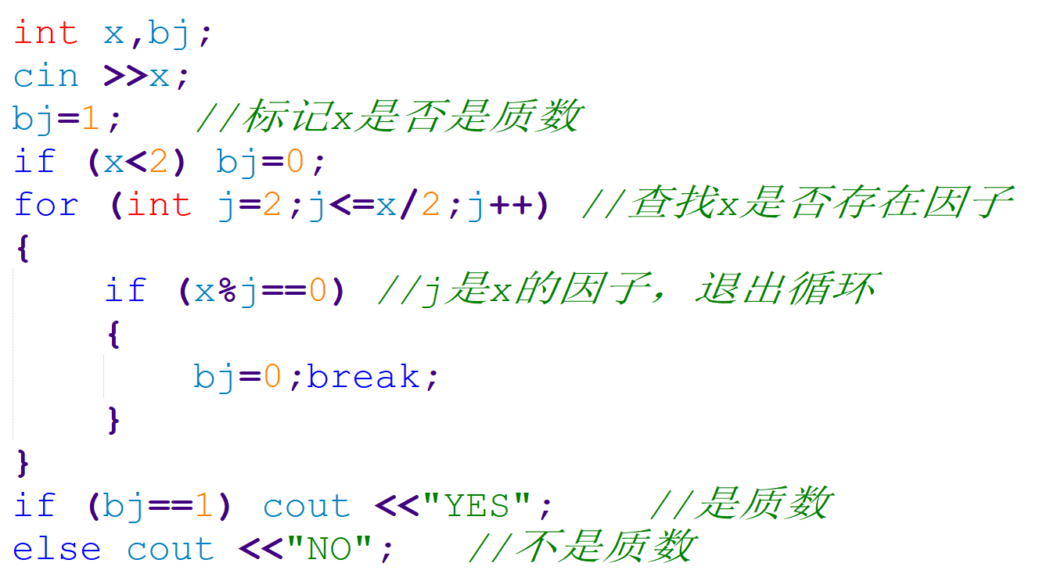
判断质数

Slide 12
最大质因子
描述
已知正整数 n 包含有不同的质因子，试求出除数字本身以外最大的那个质因子。
输入
输入只有一行，包含一个正整数 n。 6 ≤ n ≤ 2*10⁹。
输出
输出只有一行，包含一个正整数 p，即最大的那个质数。
输入样例
21
输出样例
7

Slide 13
问题分析
查找因子，找到最小因子，n/i就是最大因子。
判断n/i是不是质数。
如果不是质数则继续找因子。

Slide 14
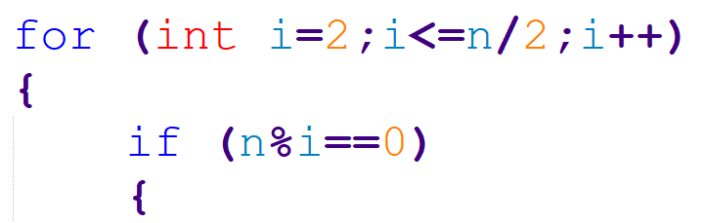
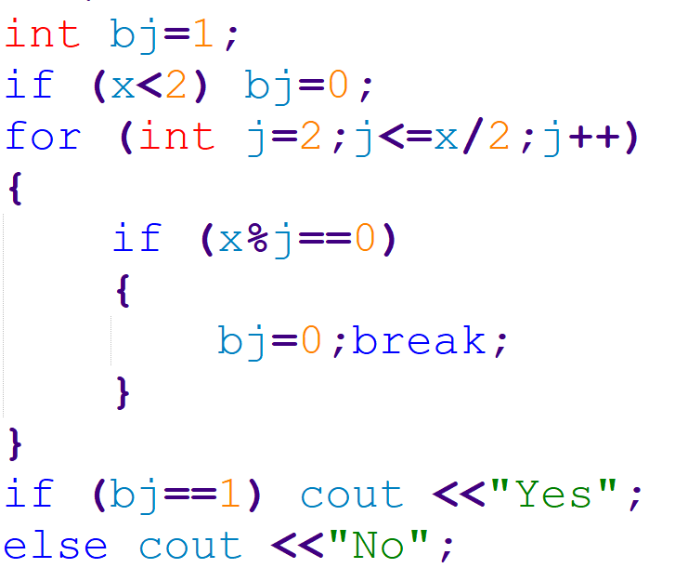
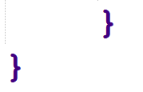
问题分析
查找因子，找到最小因子，n/i就是最大因子。
判断n/i是不是质数。

Slide 15
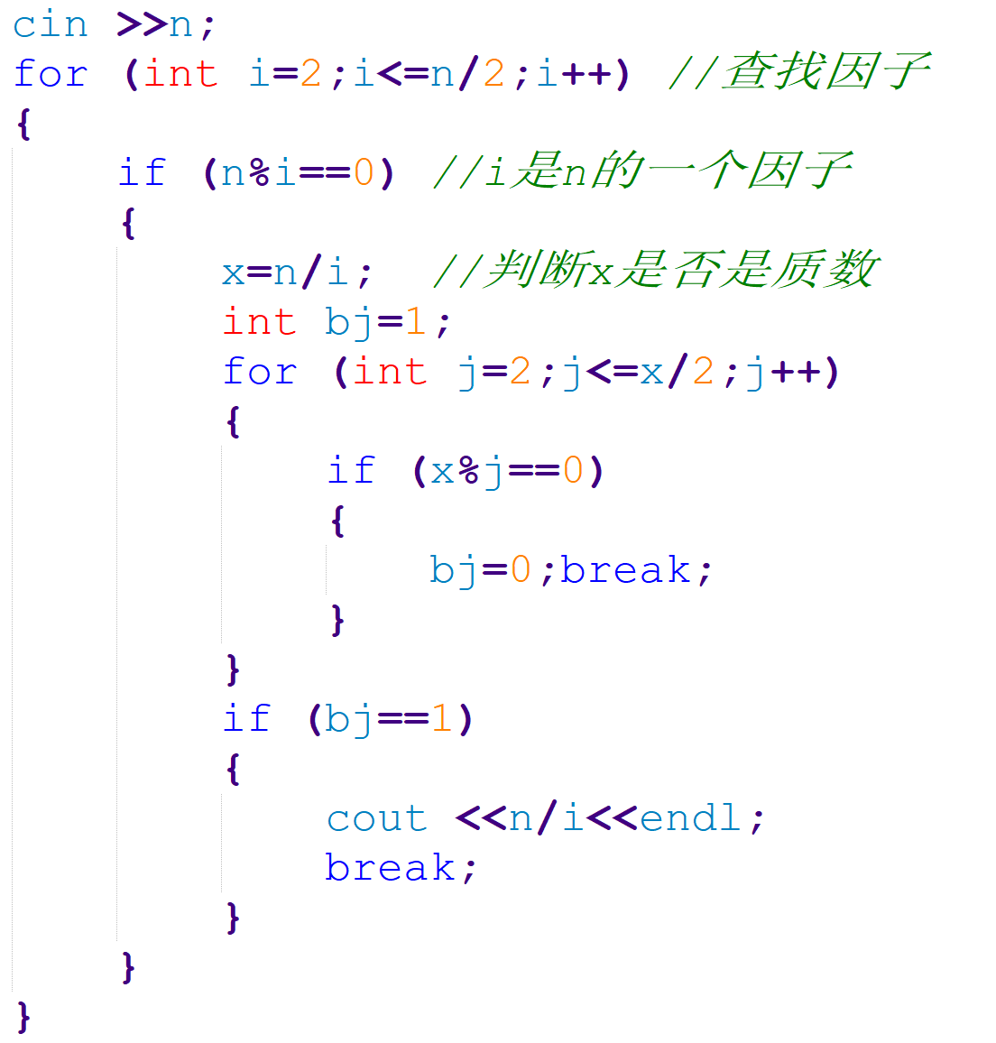
程序代码

Slide 16
知识竞赛
某次知识竞赛共有25题，评分标准如下：答对一题得8分，答错1题倒扣5分，不答题不得分也不扣分。小明答题得分是60分，问小明答对、答错、不答对各有多少题？
【输入格式】
输入二个整数n，m，分别是题目数量和得分分数。
【输出格式】
输出三个整数，分别是答对、答错、不答的题目数。
【输入样例】
20 55
【输出样例】
10 5 5

Slide 17
问题分析
答对一题得8分，
答错1题倒扣5分，
不答题不得分也不扣分。
已知题目数量n，答题得分m，求答对、答错、不答对各有多少题？
1、找出数学模型
答对的a题
答错的b题
不答的c题
a+b+c=n
8*a-5*b=m

Slide 18
问题分析
答对一题得8分，
答错一题倒扣5分，
不答题不得分也不扣分。
已知题目数量n，答题得分m，求答对、答错、不答的各有多少题？
1、找出数学模型
答对的a题
答错的b题
不答的c题
a+b+c=n
8*a-5*b=m
2、枚举a和b
for (int a=1;a<=n;a++)
for (int b=1;b<=n;b++)

Slide 19
问题分析
答对一题得8分，
答错一题倒扣5分，
不答题不得分也不扣分。
已知题目数量n，答题得分m，求答对、答错、不答的各有多少题？
1、找出数学模型
答对的a题
答错的b题
不答的c题
a+b+c=n
8*a-5*b=m
2、枚举a和b
for (int a=1;a<=n;a++)
for (int b=1;b<=n;b++)
3、检验a、b、c的值是否满足条件
c=n-a-b;
c>0 && 8*a-5*b==m

Slide 20
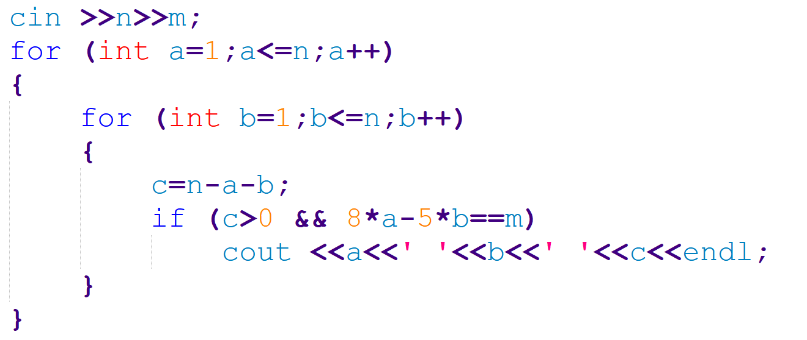
算法：枚举法
Notes:
我们不知道a、b、c的值究竟是多少，可以枚举出所有的可能性。

Slide 21
兔兔
如果1只兔可换2只鸡，2只兔可换3只鸭，5只兔可换7只鹅.某人用20只兔换得鸡、鸭、鹅共30只.问：其中的鸡、鸭、鹅各多少只？
【输入格式】
输入二个整数n、m，分别是兔子数和换得的鸡、鸭、鹅数。
【输出格式】
输出若干行，每行3个数，分别是鸡、鸭、鹅的数量，数据之间用空格隔开。
【输入样例】
20 30
【输出样例】
2 21 7
4 12 14
6 3 21

Slide 22
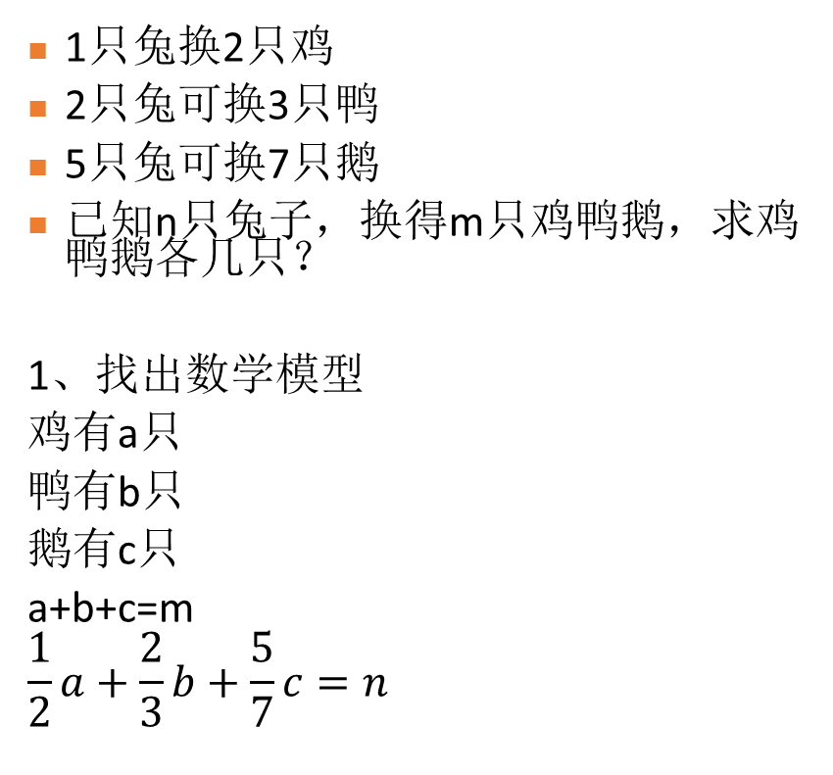
问题分析
2、枚举a和b
for (int a=1;a<=m;a++)
for (int b=1;b<=m;b++)
3、检验a、b、c的值是否满足条件
c=m-a-b;
21*a+28*b+30*c==42*n
42是2、3、7的最大公倍数。
1只兔换2只鸡
2只兔可换3只鸭
5只兔可换7只鹅
已知n只兔子，换得m只鸡鸭鹅，求鸡鸭鹅各几只？
1、找出数学模型
鸡有a只
鸭有b只
鹅有c只
a+b+c=m
$$\frac{1}{2}a+\frac{2}{3}b+\frac{5}{7}c=n$$

Slide 23
换零钱
小明妈妈经常要小明帮忙到银行换零钱，要求1元、2元、5元、10元的都要有。这天，小明妈妈拿了150元钱，要小明去换30张零钱。请你帮助小明计算有多少种换法。
【输入说明】
两个整数n、m，n表示要换多少钱，m表示要换多少张？
【输出说明】
一个整数，换零钱的方案数。
【输入样例】
150 30
【输出样例】
27

Slide 24
问题分析
数学模型
a+b+c+d=m
a+2b+5c+10d=n
枚举
for (int a=1;a<=m;a++)
for (int b=1;b<=m;b++)
for (int c=1;c<=m;c++)
循环m³
能否优化程序？
1元a张
2元b张
5元c张
10元d张
已知用n元换m张零钱，有多少种换法？

Slide 25
练习要求：
题库网址：http://47.101.158.223
周日一班B10

